Slide 1
МАДОУ УМР Упоровский детский сад «Солнышко»
Воспитание
нравственно – патриотических чувств у детей дошкольного возраста
Выполнила:
Воспитатель
Устюжанина Н.А.

Slide 2
«Любовь к родному краю, родной культуре, родной речи начинается с малого – любви к своей семье, к своему жилищу, к своему детскому саду. Постепенно расширяясь, эта любовь переходит в любовь к родной стране, к ее истории, прошлому и настоящему, ко всему человечеству»
Д.С Лихачев

Slide 3
Цель:
- Воспитание нравственно – патриотических чувств у детей дошкольного возраста.

Slide 4
Задачи нравственно-патриотического воспитания дошкольников:
воспитание у ребенка любви и привязанности к своей семье, дому, детскому саду, улице, селу, Родине;
развитие интереса к русским традициям и промыслам;
знакомство детей с символами государства (герб, флаг, гимн);
формирование толерантности, чувства уважения к другим народам, их традициям.

Slide 5
АКТУАЛЬНОСТЬ
Патриотическое воспитание подрастающего поколения – одна из самых актуальных задач нашего времени. Воспитание патриотических чувств у детей дошкольного возраста – одна из задач нравственного воспитания, включающая в себя воспитание любви к близким людям, к детскому саду, родному селу и родной стране. Любовь к родному поселку имеет огромное значение для развития личности ребенка. Дети должны понять, что они являются частью народа огромной и богатой страны, что они граждане России, маленькие россияне. Для этого лучше всего знакомить детей с малой родиной – местом, где они живут. Дети должны знать то место, в котором они живут, видеть красоту тех улиц, по которым проходят каждый день.

Slide 6
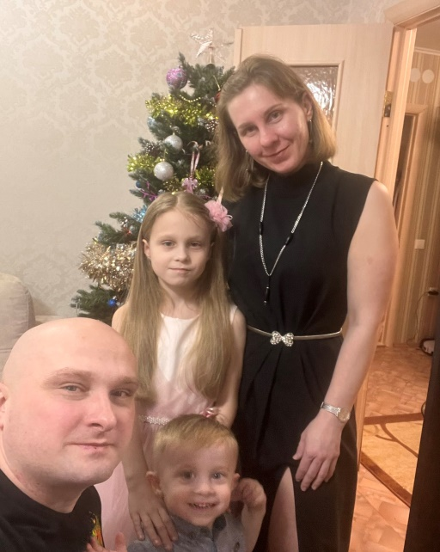
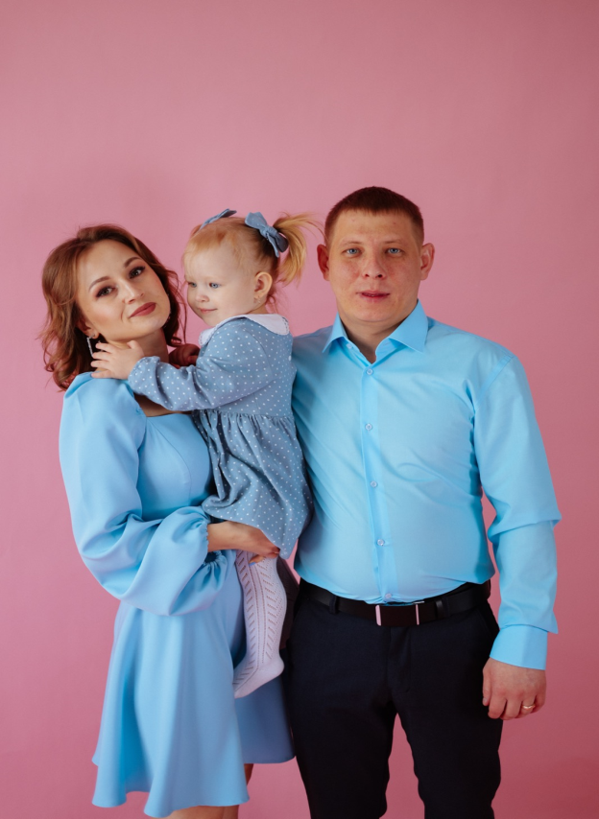
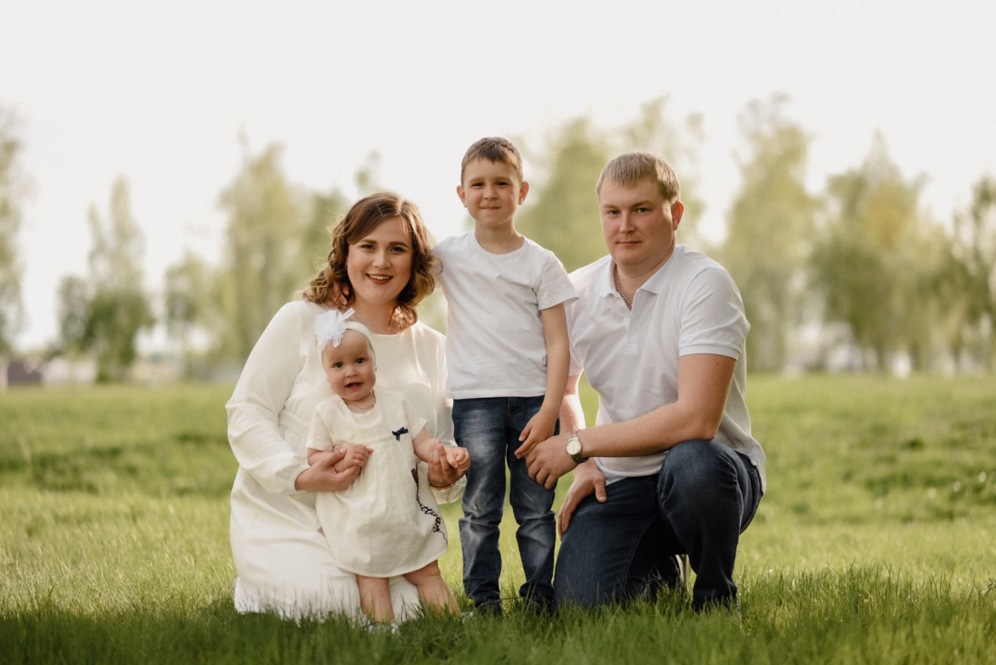
Моя семья
Моя семья, как часть России
Мир человека начинается с семьи
Семья – поистине высокое творенье.
Она заслон и надёжный причал.
Она даёт призванье и рожденье.
Семья для всех – основа всех начал.
Notes:
Малыш впервые открывает Родину в семье. Семья - это ближайшее его окружение, где он черпает такие понятия, как «труд», «долг», «честь», «Родина». Чувство Родины начинается у ребенка с отношения к семье, к самым близким людям – отцу, матери, дедушке, бабушке. Дети в группе рассказывают о составе своей семьи, называют имена родителей, братьев, сестер. Родители совместно с малышами участвуют в активной жизни детского сада.

Slide 7
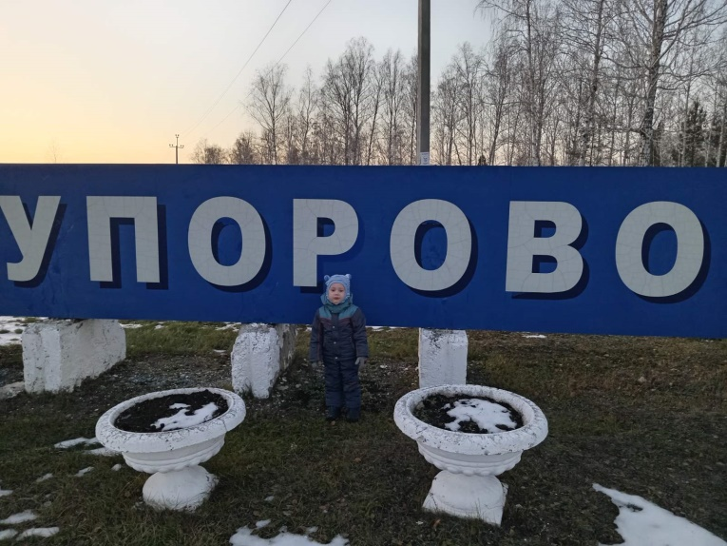
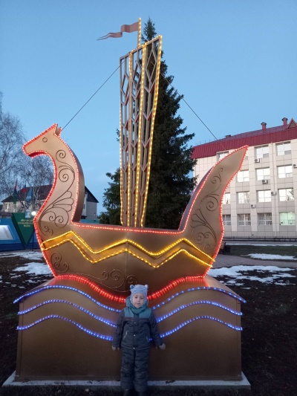
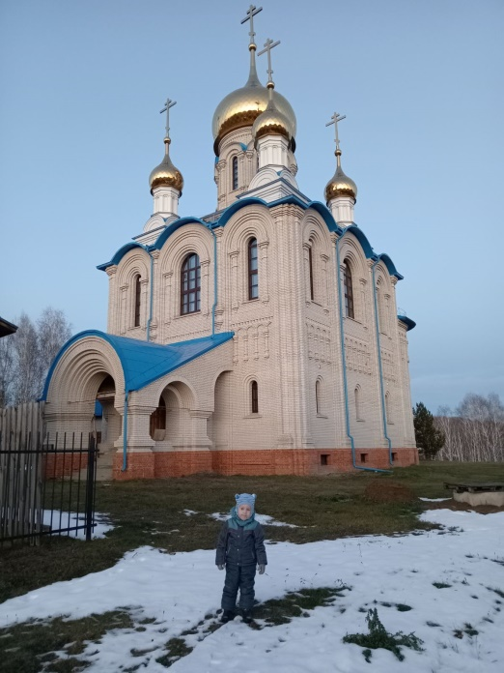
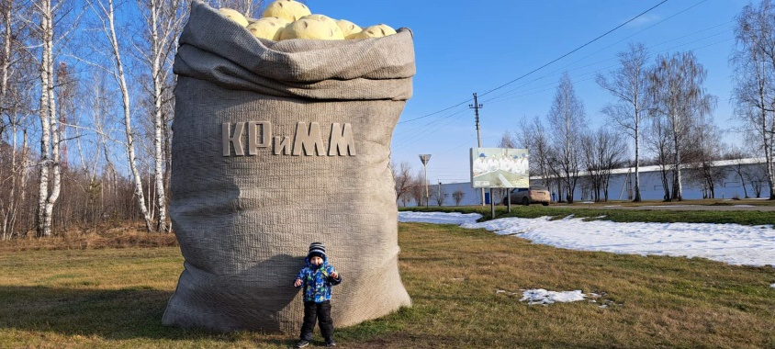
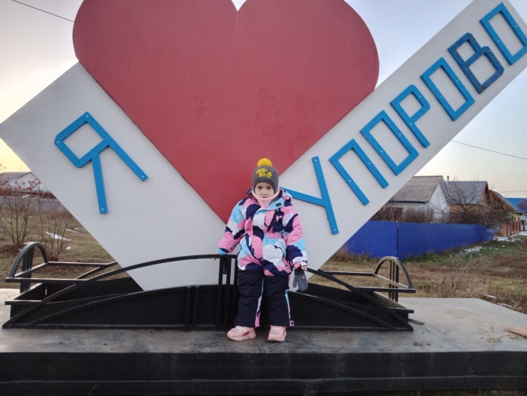
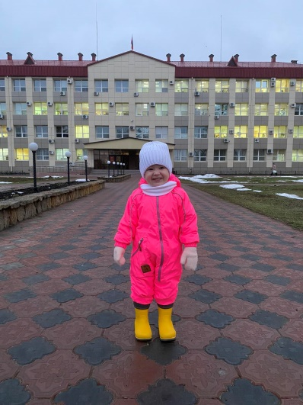
Моя малая Родина
Родина – это город,
В котором живет человек,
И улица, на которой стоит его дом,
Деревце под окном,
И пение птички:
Все это Родина.
Моя малая Родина!
Notes:
Воспитание любви к родному селу — одна из задач патриотического
воспитания детей. Детям младшей группы трудно еще представить себе, что
такое село, но их необходимо с этим понятием знакомить. В течение года воспитатель и дети приносят в патриотический уголок
иллюстрации самых главных достопримечательностей родного села, тех
мест, где большинство детей могли уже побывать с родителями.
В группе малыши рассказывали где они были, что видели, а так же все вместе рассматривали фотографии.

Slide 8
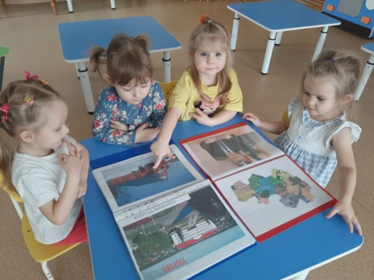
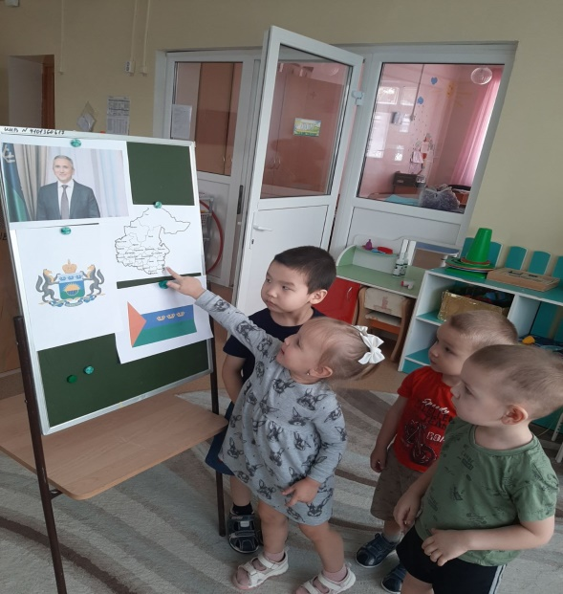
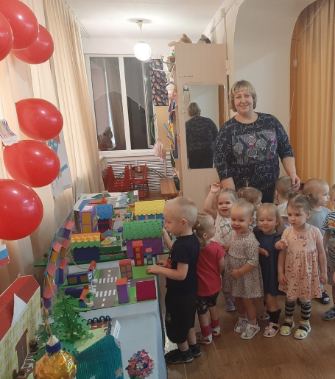
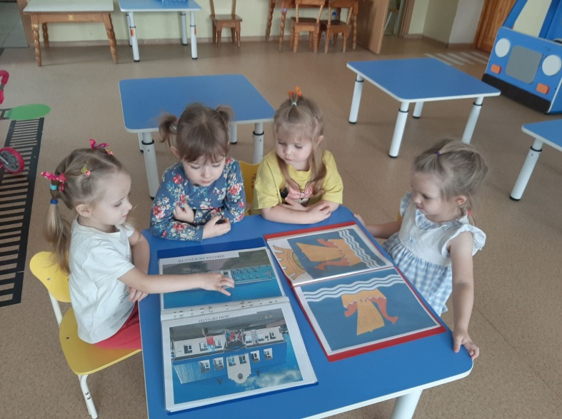
Моя малая Родина
Дети – это будущее нашей Родины, поэтому мы должны научить их беречь, охранять ее просторы, ее красоты, ее богатства! Знать и любить историю своего края и своей страны может только истинный гражданин.
Notes:
Из полученных фотографий в группе появился альбом «Моя малая Родина»
Дети познакомились с символикой Упоровского района и Тюменской области. Побывали на выставке макетов домов и улиц села Упорово.

Slide 9
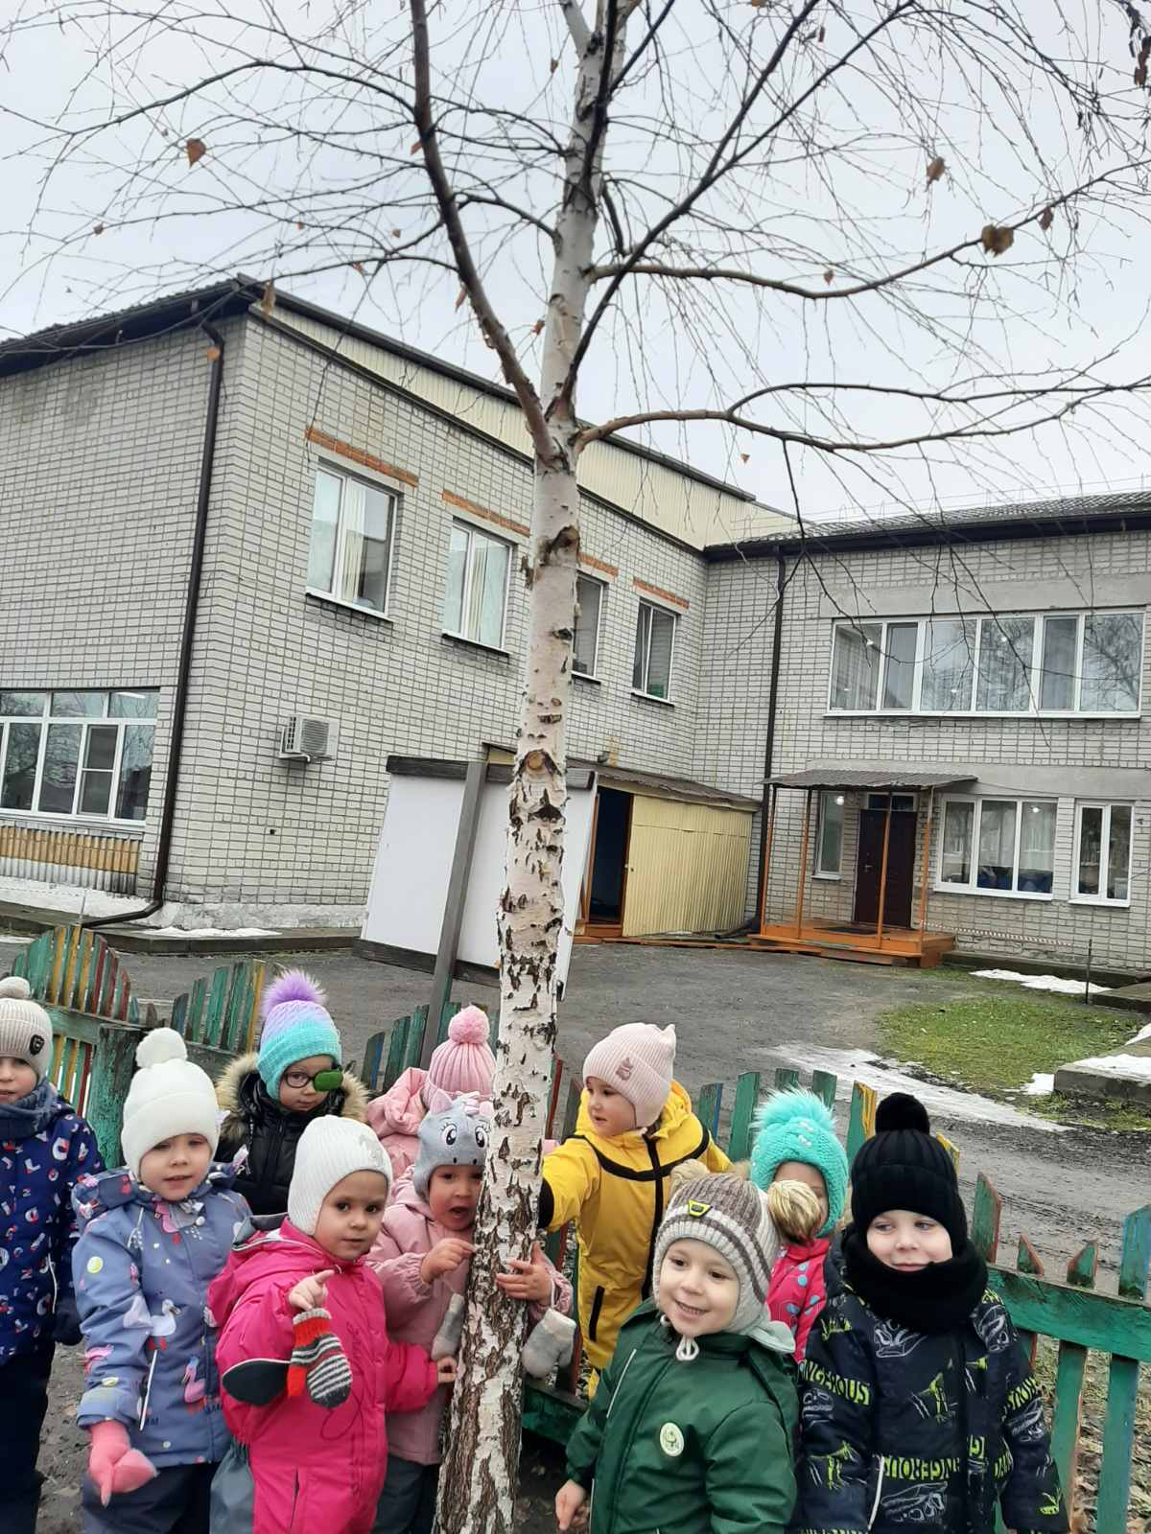
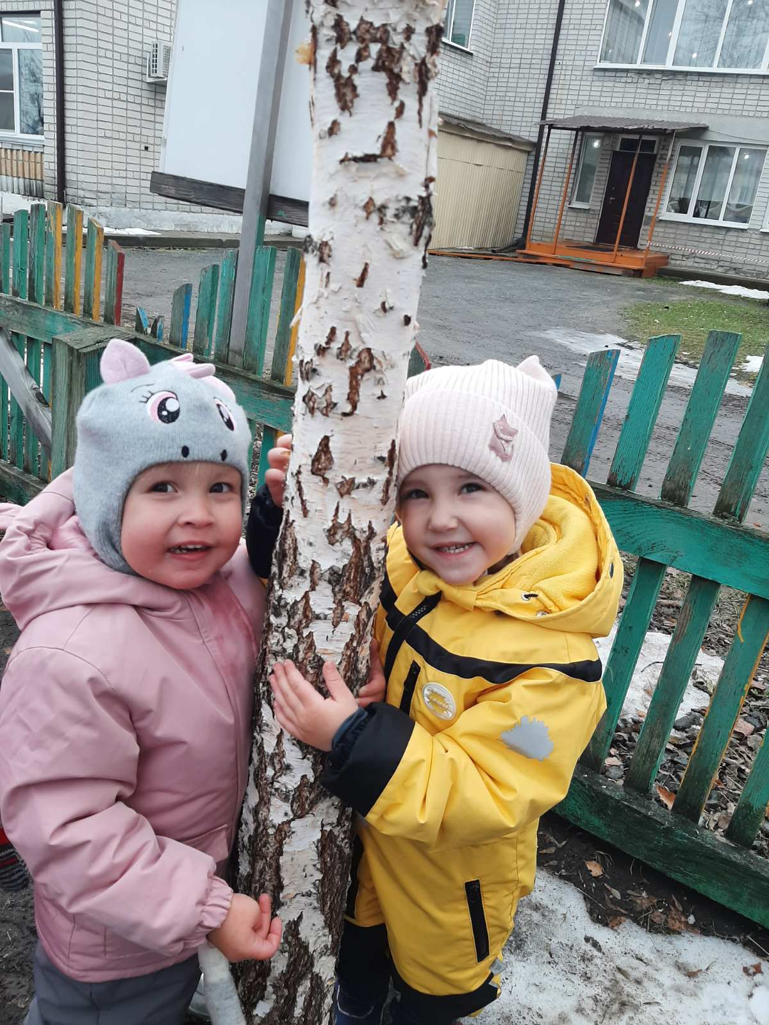
…С чего начинается Родина?
С заветной скамьи у ворот,
С той самой берёзки, что во поле,
Под ветром, склоняясь, растёт.
Notes:
Не смотря на свой юный возраст, малыши уже знают, что символом России является белая береза. Ребята учат стихи про березу, слушают песни. Любить, охранять и бережно относиться к родной природе, ребята учатся именно в детском саду.

Slide 10
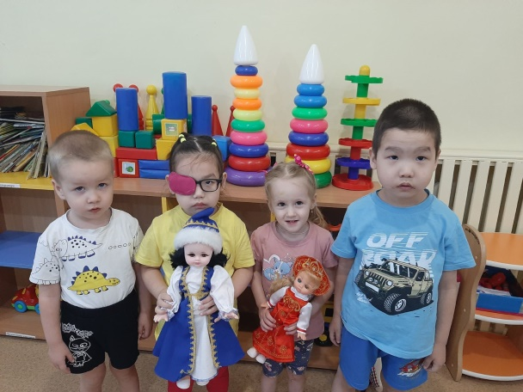
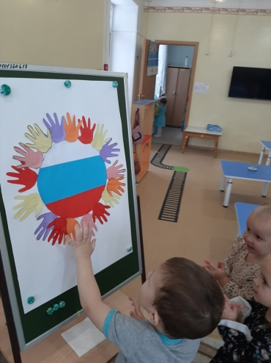
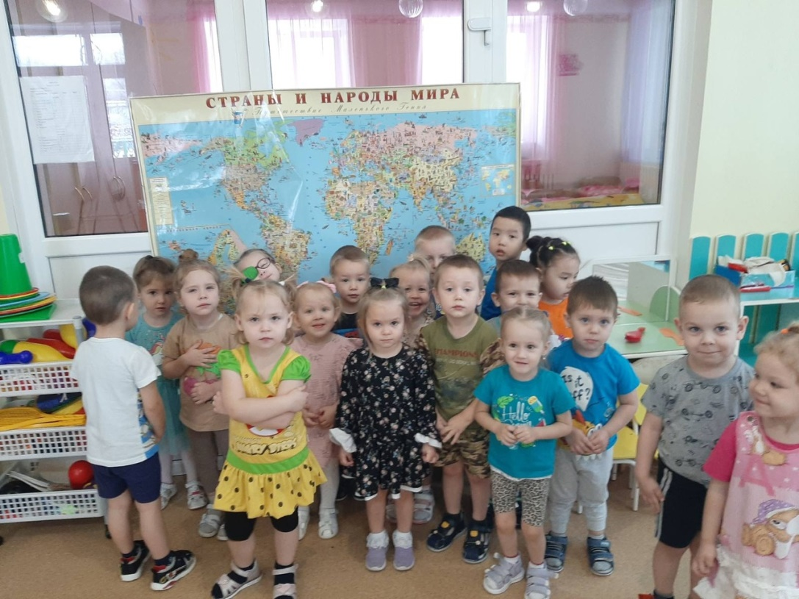
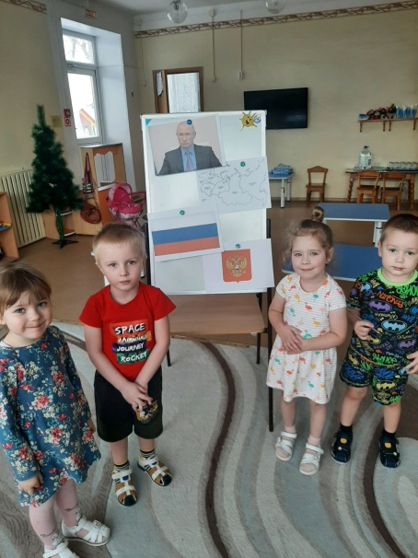
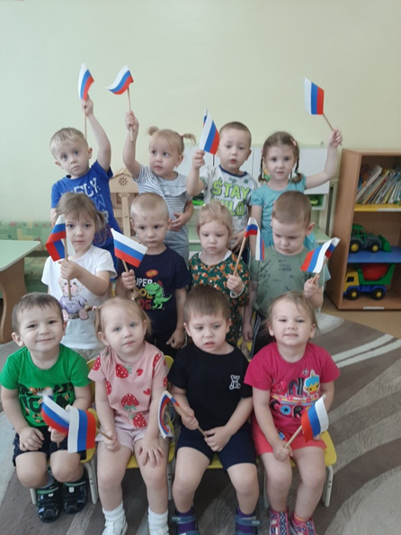
Россия – Родина моя!
Россия - Родина для многих
У каждого листочка,
У каждого ручья
Есть главное на свете-
Есть Родина своя.
А там, где мы родились,
Где радостно живем,
Края свои родные…
Мы Родиной зовем.
Notes:
Россия – наша Родина. К жизни своей страны малыши приобщаются во
время праздников, каких-либо общественных событий.
Воспитатель приносит в патриотический уголок иллюстрации с
изображением природы родной страны в разные времена года, рассматривает
их вместе с детьми, восхищаясь красотой различных пейзажей, сообщает
детям название страны и часто его повторяет. Ненавязчиво
знакомим детей с культурой своего народа: рассказывает русские народные
сказки, играет в народные игры, читает и разучивает народные потешки,
рассматривает предметы народно-прикладного искусства, постоянно
подчеркивая, что все это придумал, сделал русский народ. В конце года дети
начинают различать понятия «город» и «страна», запоминают их названия.
Дети знают государственную символику. В группе отмечаются праздники, такие как «День России", "День народного единства", "День флага" и т.д.

Slide 11
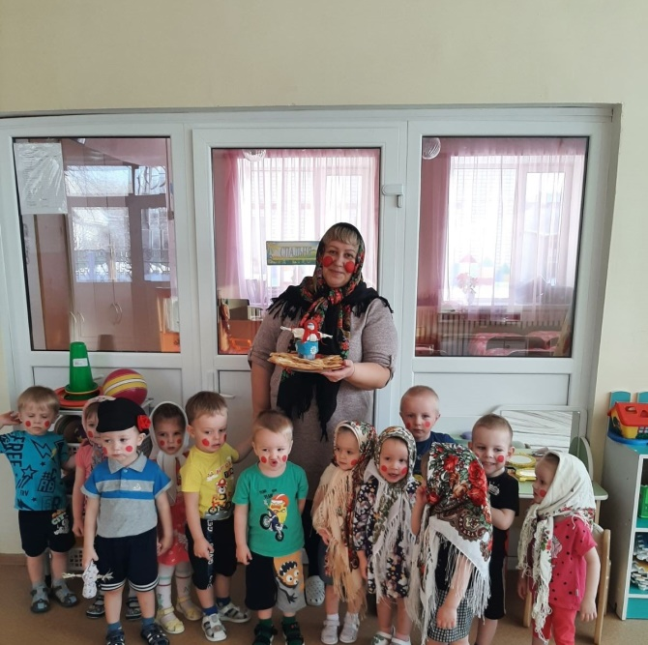
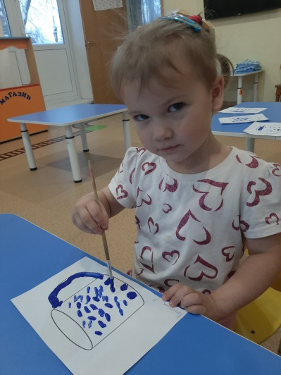
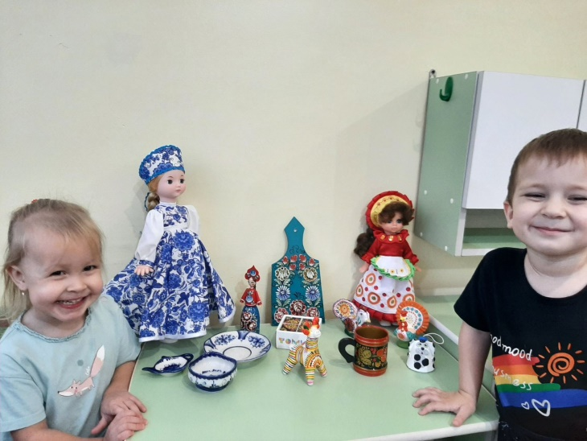
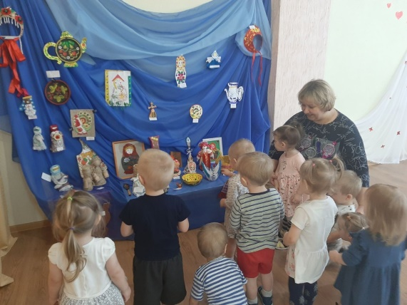
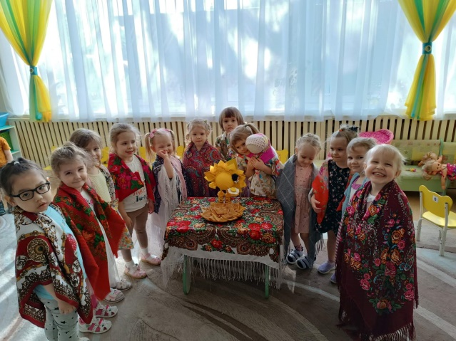
«Почти все творчество требует целенаправленной игры».
— Авраам Маслоу.
В детском саду учат детей добру,
Зла не делать никому.
Отвагу, смелость проявлять.
Младшим помогать, почитать.
Свою семью любить и уважать.
Традиций народных не забывать.
Со всеми в мире, дружбе жить.
Родиной своей дорожить!
Notes:
Одной из основных задач духовно-нравственного воспитания дошкольников является формирование у детей общего представления о культуре русского народа, ее богатстве и разнообразии, красоте и благородстве. Ребята посетили выставку поделок "Русский сувенир". В группе оформили "Уголок русской культуры". Малыши познакомились с художественной росписью: гжель, хохлома, городецкая роспись. Очень любят отмечать ребята русские народные праздники, такие как: "Масленица", "Рождество", День Ивана Купала" и другие.

Slide 12
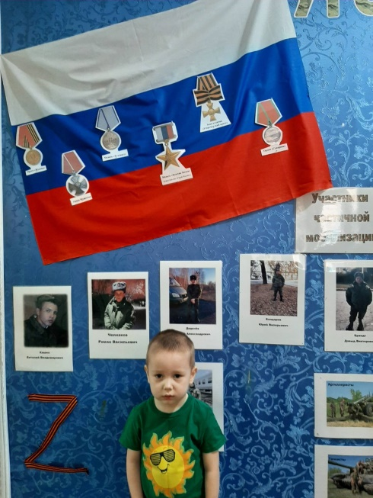
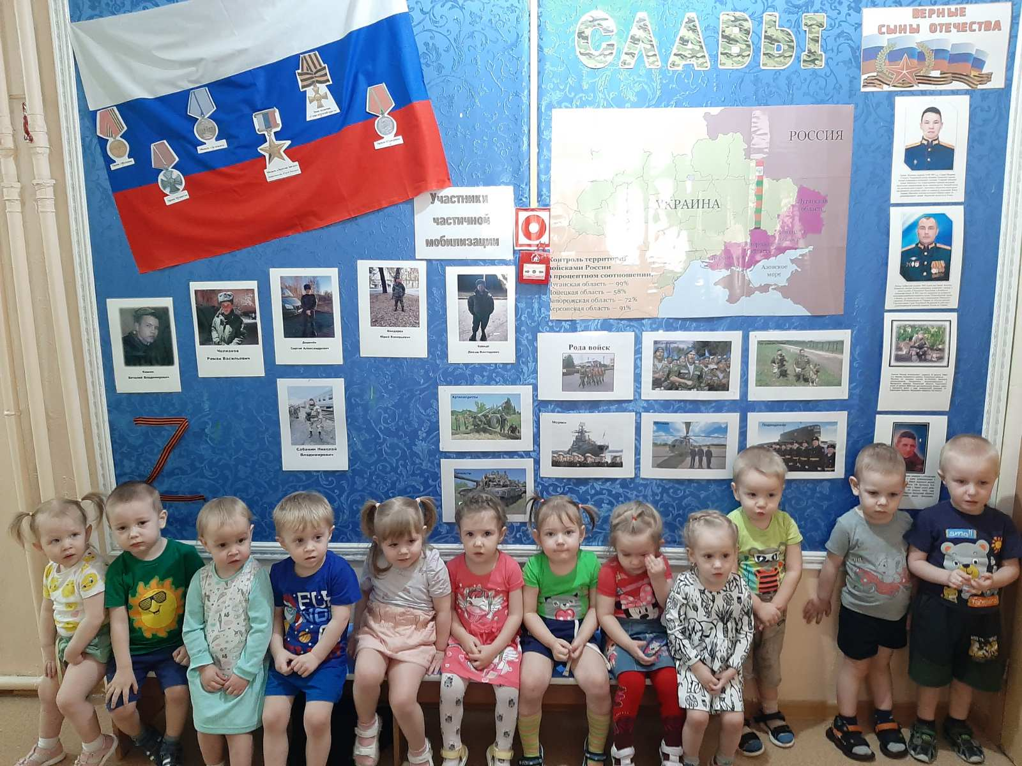
Дети – это будущее нашей Родины, поэтому мы должны научить их беречь, охранять ее просторы, ее красоты, ее богатства! Знать и любить историю своего края и своей страны может только истинный гражданин.
Notes:
Каждый народ имеет свои корни. Именно в дошкольном возрасте важно приобщение личности к истории и национальному культурному наследию. В этот период начинают развиваться чувства и черты характера, которые незримо связывают ребёнка со своим народом.
Это-язык, культура, история, традиции, обычаи. В детском саду оформлен ВОИНСКОЙ СЛАВЫ. Ребята знают, что сейчас идет специальная военная операция и папы некоторых детей получили повестки. Ребята совместно с родителями периодически участвуют в акции "Посылка солдату" . Дети гордятся нашими героями!

Slide 13
Спасибо за внимание !

